Slide 1


從聖經看宣教與福音事工

Slide 2
前言：
海外華人教會只有十分之一積極參與差傳事工
第二代華人子女(ABC)成為宣教士的比例非常低
而且這代的宣教傷兵比例極高
教會變成 “Parking Lot” instead of “Launching Pad”
Great “Commission” becomes Great “Omission”
沒有接受正確的教導
沒有清楚的理念

Slide 3

思考問題：
• 何謂「宣教士」？
• 是否任何參與宣教事工者就稱為「宣教士」？
• 是否每個基督徒都應該是位「宣教士」？
• 「宣教」與「傳福音」兩者有何分別 ？
• 基督降世救人是「宣教」還是「傳福音」？
• 保羅三次旅行佈道是「宣教」還是「傳福音」？

Slide 4


相輔相成
無法分開

Slide 5
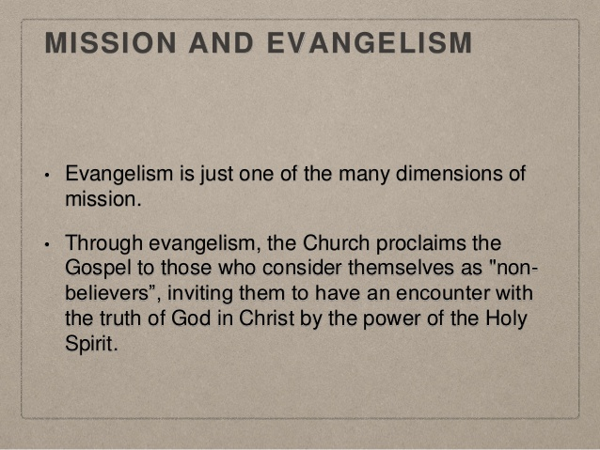
宣教與傳福音兩者不能完全區分，因為傳福音
是宣教最重要的部份。任何真正的宣教工作必
定是為了廣傳福音。

Slide 6

今天一般觀念：
外地宣教
去
來
本地福音

Slide 7

耶穌叫了十二個門徒來，差遣他們兩兩個的出去門徒就出去傳道，叫人悔改。(可 6:7, 12)
這事以後，主又設立七十個人，差遣他們兩個兩個的... 你們去罷... (路 10:1, 3)
這是宣教還是傳福音？
兩者如何區分？地區？
什麼樣的人比較會願意聽
別人向他們傳道 (傳福音)？
耶和華見證人

Slide 8
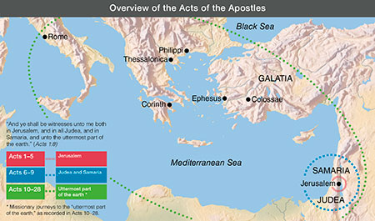
策略性的福音宣教行動
但聖靈降臨在你們身上... 並要在耶路撒冷、
猶大全地、和撒瑪利亞，直到地極... (徒1:8)

Slide 9

哪兒是我的耶路撒冷呢？
親人、友鄰、同儕、同事... (有關係的人)
門徒、哥尼流、呂底亞、禁卒 (有關係的人)

Slide 10
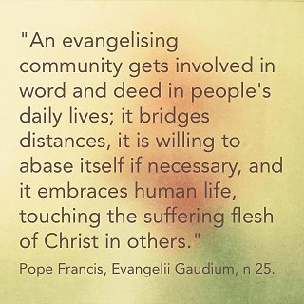
1. Incarnate evangelism (道成肉身式)
關懷、探訪、慰問、捐贈、協助、代禱...
2. Lifestyle evangelism (每天生活式)
日常生活中隨時
利用機會向人分
享見證及福音
散步、溜狗、
搭車、旅遊、
買菜、上學...
{有效果的傳福音策略}

Slide 11
你們要愛惜光陰，用智慧與外人交往。
Be wise in the way you act toward outsiders,
make the most of every opportunity. (西 4:5)
外人 = 教外的人 (不是指「陌生人」strangers)
用 every opportunity 與人建立好關係 (=愛惜光陰)
但建立關係很「花時間」，也要「長時間」。在今天急功盡利的文化下，我們傾向於花時間精力策劃大型活動，安排多量多類一次性的興趣節目，過於經常藉探訪、和付出愛心關懷外人，與他們建立有深度的關係。

Slide 12
我們傳揚祂，是用諸般的智慧，
勸戒各人，教導各人，
要把各人在基督裡完完全全的引到神面前。
(西 1:28)
引到神面前 帶到教會來
• 何謂「慕道友」？
不是所有來教會未信主的朋友
都是「慕道者」或因慕道而來！

Slide 13

耶穌... 對他們說：「康健的人用不著醫生，
有病的人纔用得著。我來本不是召義人，
乃是召罪人。」(可 2:17)
找有心人，或那些覺得自己有需要的人 (或起碼
先幫助人明白自己有需要) = 真正的「慕道友」

Slide 14



諸般的智慧 不擇手段、聖俗不分
方法/節目 - 合適 / 不合適、質素優 / 劣
「分別」為聖，並不是「加入」為聖
Recylcle
Only

Slide 15

【理念糾正】
⬥ 福音預工 傳講福音
(間接 VS 直接)
⬥ 傳講福音 見證福音
(聽見 VS 看見)
⬥ 機構工作 教會工作
(廣度 VS 深度)
(重量 VS 重質)

Slide 16

福音機構：
佳音社、角聲佈道團、中國信徒佈道會、
餐福團契、影音使團、恩雨之聲、遠東廣播...
文字刊物、電影光碟、電台擴播、社區服務、
教學課程、生活講座、旅遊、話劇、演唱會...
最扎實的福音預工 – 建立好的人際關係
最有效的門徒訓練 – 藉建立關係帶領人
基督教是個著重關係的信仰

Slide 17

何謂「宣教士」？
作培訓 = 宣教工作？
誰是培訓的對象？ 宣教的對象？

Slide 18

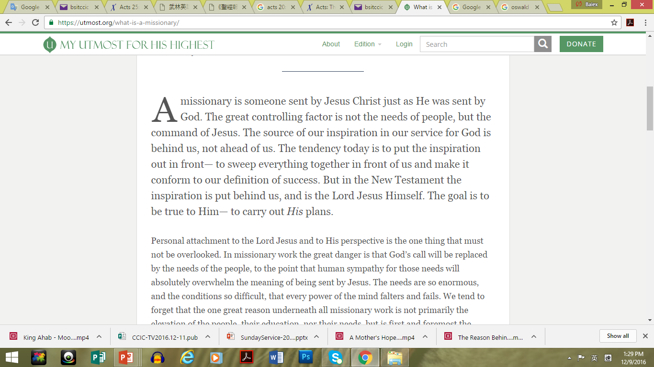
Jesus said to them again, "…As the Father
has sent Me, I also send you." —John 20:21
分派...按手... 打發，被聖靈差遣 (徒12:2-4)
In missionary work the great danger is that God’s call will be replaced by the needs of the people...

Slide 19

Herbert Kane:
Those who have been called by God to a full-time ministry of the Word and prayer (Acts 6:4), and who have crossed geographical and/or cultural boundaries (Acts 22:21) to preach the gospel in those areas of the world where Jesus Christ is largely, if not entirely unknown (Rom. 15:20).
We must distinguish between a general practice in the church and a special gift which God gives to some in that area. For example, all Christians are to be witnesses; only some have the gift of evangelism and/or apostleship.
If every Christian is already considered a missionary, then all can stay put where they are, and nobody needs to get up and go anywhere to preach the gospel.

Slide 20
英文 “Mission” or “Missionary” 的字根= “mitto” (拉丁)
意即 “I send “ (差遣)
英文 “Apostles” 來自新約希臘文 “apostolos”
意即 “the sent one“ (被差遣者)
十二使徒有別於其他門徒，因為他們特別蒙了耶穌
的差遣 (可 3:13-15、太10:5-15、約20:21)
保羅有否「蒙主呼召」？
保羅有否「蒙教會差遣」？
「自由傳道者」？「自由宣教士」？
「帶職傳道」？「帶職宣教」？

Slide 21

今天宣教與傳福音的怪現象：
•不是「被差」或「受差」，乃是「自差」
•不是「聖靈感動」，乃是「自我行動」

Slide 22


禱告、經濟、短宣等支援、問責、接待、關懷...
母會
宣教士

Slide 23
短宣定義：
週末活動
訪宣考察
•不是個人見識玩玩
•不是順道旅遊
•不是作訓練場所
•不是為己方，乃為對方
短宣目的：
附屬恩典，不能本末倒置
1. 傳福音─實行大使命
2. 宣教士─鼓勵並實際支援當地需要
3. 宣教工場─了解實況，加強負擔，傳遞異象
問：外界工作可以定出要求或質素篩選，而教會
事工不應該如此？
神國事工主要為了造就人，不應求果效？
錯誤觀念 !!

Slide 24
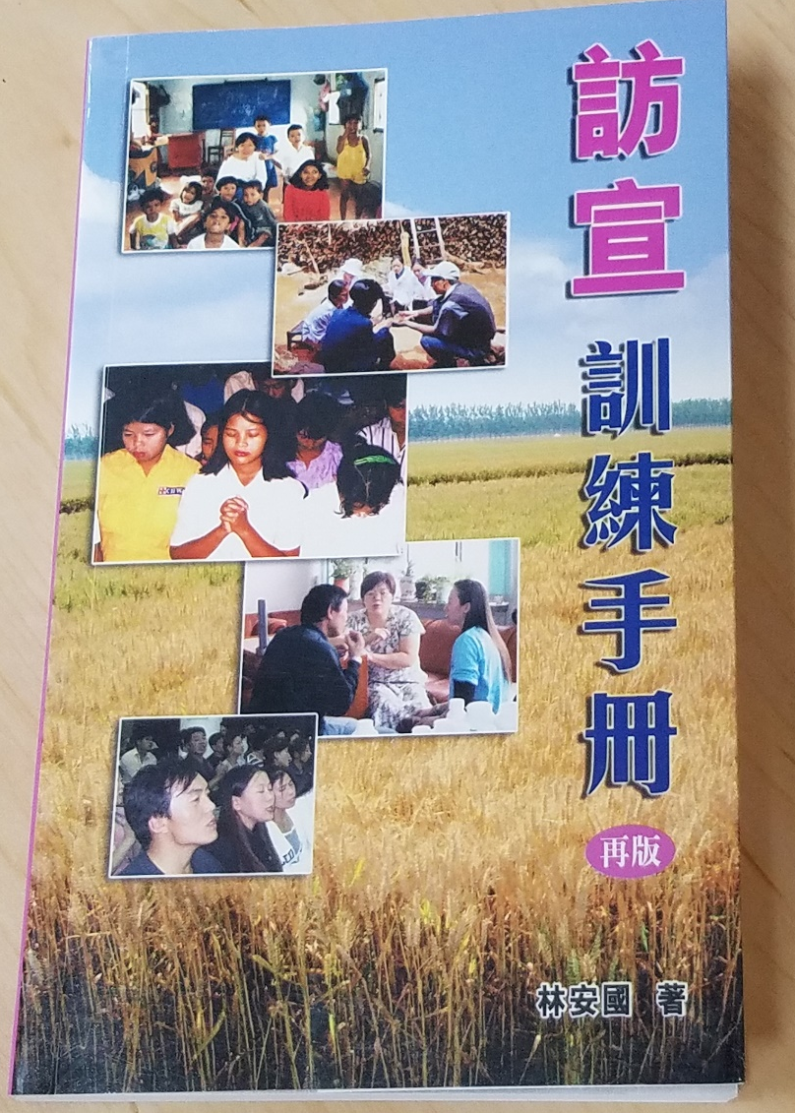
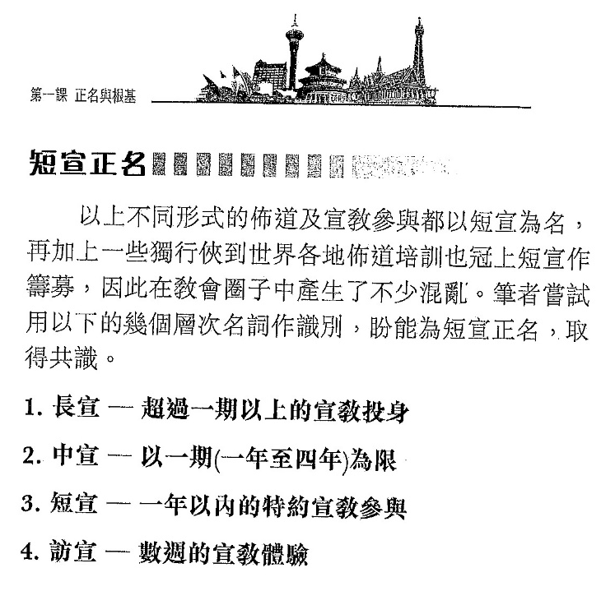
短宣時間

Slide 25
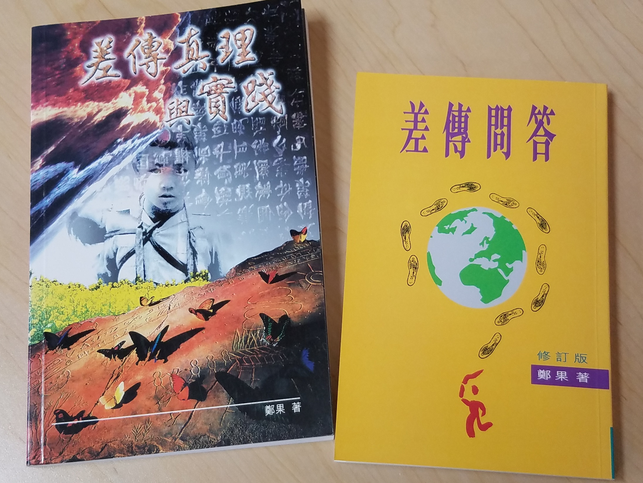
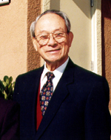

Slide 26
短宣態度：
不是湊人數
不是人人都可以參加 (NOT open-enrollment)
必須接受裝備，行前所有訓練不該缺席
受苦心志，不埋怨
明白自己的角色，願意順服配合
努力幹活，少給意見，不批評
學習有「彈性」，靠主隨機應變

Slide 27
教會增長模式：
於是領受他話的人就受了洗。那一天，門徒約添了三千人，都恆心遵守使徒的教訓，彼此交接，擘餅，祈禱。眾人都懼怕；使徒又行了許多奇事神蹟。信的人都在一處，凡物公用...他們天天同心合意恆切的在殿裡，且在家中擘餅，存著歡喜、誠實的心用飯，讚美神，得眾民的喜愛。主將得救的人天天加給他們。(徒2:43-47)

Slide 28


那時，猶太加利利、撒瑪利亞各處教會都得平安，被建立；凡事敬畏主，蒙聖靈的安慰，人數就增多了。 (徒 9:31)
他們經過各城，把耶路撒冷使徒和長老所定的條規交給門徒遵守。於是眾教會信心越發堅固，人數天天加增。 (徒 16:4-5)
教會增長 邀人進來
塑造門徒

Slide 29
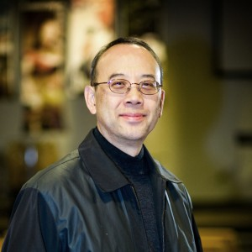
Making genuine disciples, nice people are not enough
Building a community of loving care to people...
門徒訓練、建立關係
關懷、探訪、教導、勸勉、代禱、見證...
我們策劃很好的節目去吸引人
但信徒自己生命/生活不吸引人
Program might draw people
but don’t keep people!
只有生命才能影響生命！
招世超牧師

Slide 30


楊光
廖劍華
吳玉梅
聶萬舉
單耀基
薛玉英
張玉英
陳旭東
楊宇
藍燕玲
全勤

